Slide 1
인공지능 Artificial Intelligence
2020.11.02

Slide 2
인공지능
"컴퓨터는 놀랍게 빠르고 정확하지만 대단히 멍청하다.
사람은 놀랍게 느리고 부정확하지만 대단히 똑똑하다. 이 둘이 힘을 합치면 상상할 수 없는 힘을 갖게 된다“
-알베르트 아인슈타인 -

Slide 3
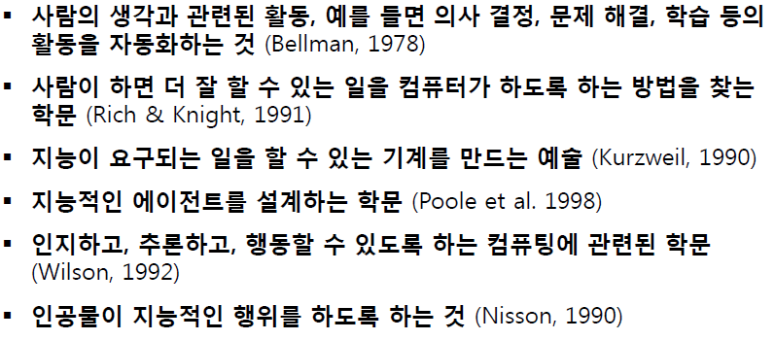
인공지능

Slide 4
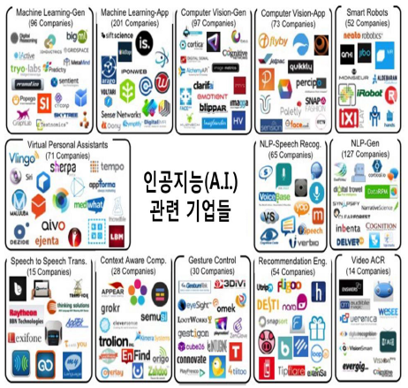
인공지능, 머신러닝 관련기업 => 2,500개 이상

Slide 5
인공지능 개념과 역사

Slide 6
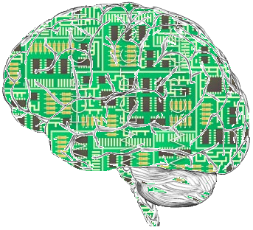
인공지능의 개념
인공지능(artificial intelligence, AI)은 기계로부터 만들어진 지능을 말함.
컴퓨터 공학에서는 이상적인 지능을 갖춘 존재, 혹은 시스템에 의해 만들어진 지능, 즉 인공적인 지능을 칭함.
인공지능은 그와 같은 지능을 만들 수 있는 방법론이나 실현 가능성 등을 연구하는 과학 분야를 지칭
[참조: 위키피디아]

Slide 7
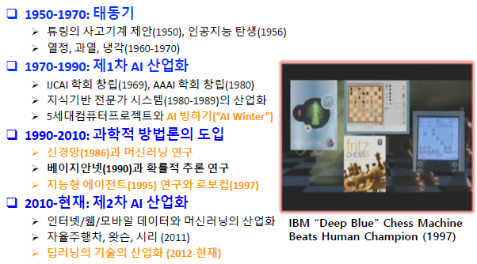
인공지능의 역사

Slide 8
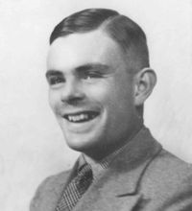
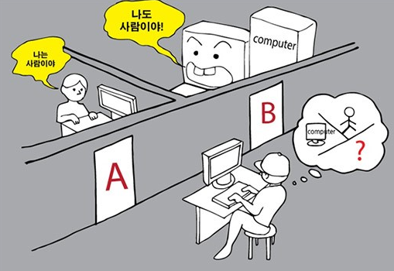
Turing Test
1950년 앨런 튜링(Alan Turing)은 생각하는 기계의 구현 가능성에 대한 분석이 담긴, 인공지능 역사에서 혁혁한 논문(Can Machines Think ?)을 발표
튜링 테스트는 인공 지능에 대한 최초의 심도 깊은 철학적 제안
심판이 대화에서 기계가 사람인지
기계인지 구별할 수 없을
정도로 대화를 잘 이끌어 간다면,
기계가 "생각"하고 있는 인공지능
이라고 말할 수 있음.
By 안치영

Slide 9
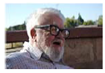
다트머스 컨퍼런스 1956년 : AI의 탄생
1956년에 열린 Dartmouth Conference는 마빈 민스키와 존 매카시, 그리고 IBM의 수석 과학자인 클로드 섀넌과 네이선 로체스터(Nathan Rochester)가 개최
Jonh McCarthy가 AI 용어 제안
컨퍼런스는 AI가 "학습의 모든 면 또는 지능의 다른 모든 특성을 기계로 정밀하게 기술할 수 있고 이를 시물레이션 할 수 있다＂라는 주장을 함

Slide 10
황금기(1956~1974년)
다트머스 컨퍼런스 이후에, AI라는 새로운 영역은 발전의 땅을 질주하기 시작
이 기간에 만들어진 프로그램은 많은 사람들을 "놀랍게(astonishing)"만들었는데, 프로그램은 대수학 문제를 풀었고 기하학의 정리를 증명했으며 영어를 학습
몇 사람들은 이와같은 기계의 "지능적" 행동을 보고 AI로 모든 것이 가능할 것이라 믿음

Slide 11
AI의 암흑기(1974-1980)
70년대에 이르자, AI는 비판의 대상이 되었고 재정적 위기가 옴
AI 연구가들은 그들의 눈앞에 있는 복잡한 문제를 해결하는데 실패함
연구가들의 엄청난 낙관론은 연구에 대한 기대를 매우 높여놓았고, 그들이 약속했던 결과를 보여주지 못하자, AI에 대한 자금 투자는 사라져버림

Slide 12
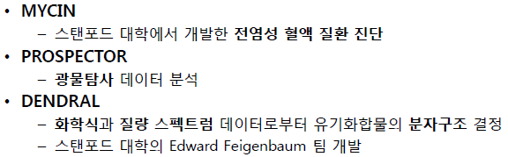
Boom 1980-1987
1980년대에는 전 세계적으로 사용 된 ‘전문가 시스템’이라고 일컫는 인공지능 프로그램의 형태였고 인공지능 검색 에 초점이 맞춰졌음
1980년대에 존 홉필드와 데이비드 루멜하트의 신경망(Neural Networks) 이론의 등장

Slide 13
The second AI winter 1987-1993
AI와 비즈니스 커뮤니티의 매력은 상실했고 경제적 거품이라는 고전적 형태의 1980년대에 빠짐
1974년에 전문가 시스템에 대한 열정이 통제할 수 없을 정도로 퍼져나가고 이에 대한 실망이 확실히 따라올 것이라는 걱정이 있었고 이 때 투자가 끊기고 살아남은 연구원들에 의해서 “AI winter”이라는 단어가 생김

Slide 14
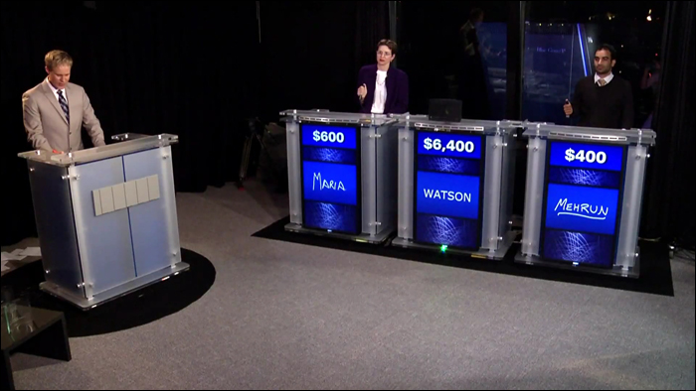
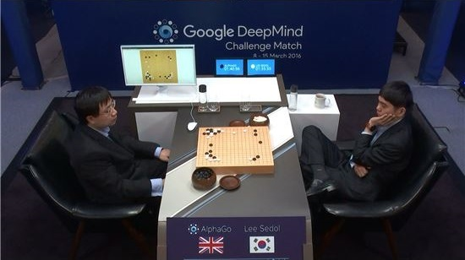
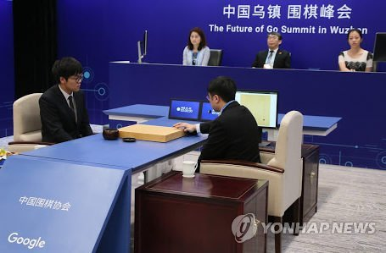
AI 1993-present
1997년 5월 11일, Deep blue는 당시 세계 체스 챔피언이었던 Garry Kasparov를 이김
2011년 2월, 제퍼디(Jeopardy!) 퀴즈 쇼의 시범 경기에서 IBM의 대답하는 시스템 왓슨은 상당히 여유롭게 Brad Rutter 과 Ken Jennings 두 명의 뛰어난 Jeopardy! 챔피언들을 이김
2019.11.22 미국 유명 퀴즈쇼 제퍼디 Jeopardy 방탄소년단 퀴즈
2016년 바둑에서 한국의 이세돌을 이김(AlphaGo 4:1)
2017년 중국의 커제를 이김 (AlphaGo 3:0)

Slide 15
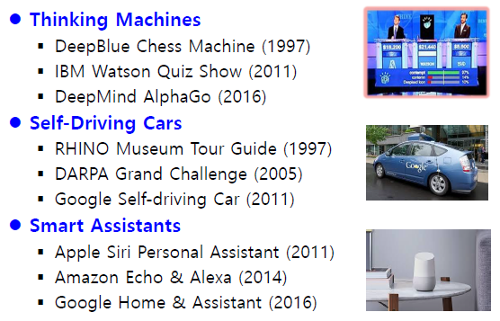
AI 성공사례
*다르파 그랜드 챌린지(The DARPA Grand Challenge)는 미국 국방부 최고위 연구기관인 국방고등기획국(Defense Advanced Research Projects Agency, DARPA, 다르파)이 후원하는 무인 자동차 경주 대회
https://www.youtube.com/watch?v=wTDG5gjwPGo

Slide 16
인공지능 주요 활용기술

Slide 17
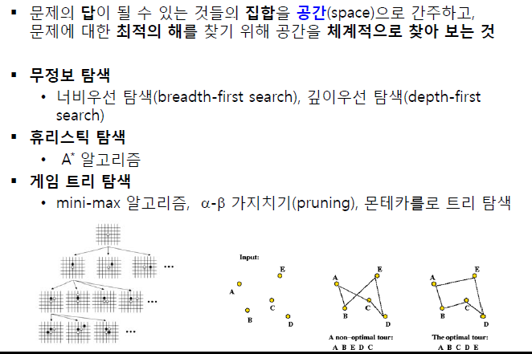
인공지능 요소기술
1. 탐색(Search)

Slide 18
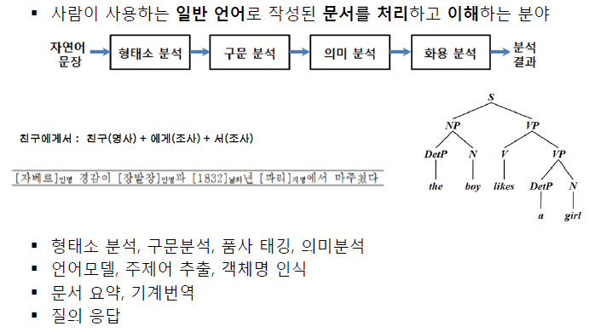
인공지능 요소기술
2. 자연 언어 처리(1) (Natural Language Processing)
*형태소 : 더이상 나누면 뜻을 잃어버리는 가장 작은 말의 단위( ‘복숭아’, ‘책가방’의 ‘책’과 ‘가방’처럼 뜻을 가진 가장 작은 말의 단위)
: 복숭아(단어), 책가방(단어)
-> 복숭아(형태소), 책(형태소), 가방(형태소)

Slide 19
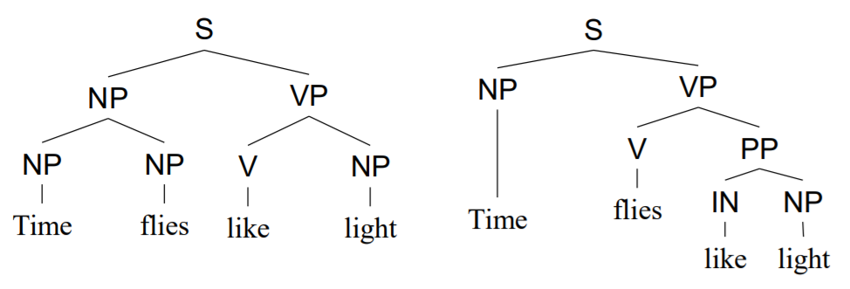
인공지능 요소기술
2. 자연 언어 처리(2) (Natural Language Processing)
구문 분석(Structural Ambiguities)
- Time flies like light. 2가지 이상의 구조로 분석됨
- flies (noun or verb), like(verb or preposition)
의미 분석 (Semantic Analysis)
- 통사 분석 결과에 해석을 가하여 문장이 가진 의미를 분석
- 형태소가 가진 의미를 표현하는 지식 표현 기법이 요구됨
- 통사적으로 옳으나 의미적으로 틀린 문장이 있을 수 있음
(예) 돌이 걸어간다(cf. 사람이 걸어간다), 바람이 달린다(cf. 말이 달린다)

Slide 20
인공지능 요소기술
2. 자연 언어 처리(3) (Natural Language Processing)
화용 분석 (Pragmatic Analysis)
-문장이 실세계(real world)와 가지는 연관관계 분석
-실세계 지식과 상식의 표현이 요구됨
-지시(anaphora), 간접화법(indirect speech act) 등의 분석
(사례)
- Speech Act : 상대방에게 행동을 요구하는 언어 행위
(1) Can you give me a salt?
(2) Would you mind opening the window?
(3) Do you have a time ?

Slide 21
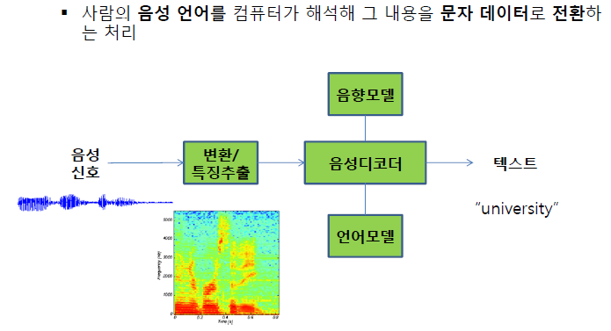
인공지능 요소기술
3. 음성 인식

Slide 22
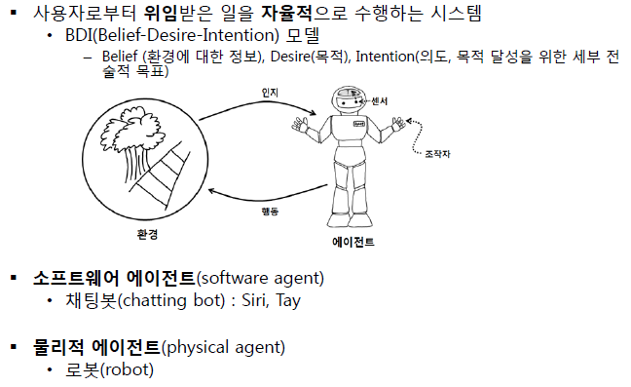
인공지능 요소기술
4. 에이전트(Agent)

Slide 23
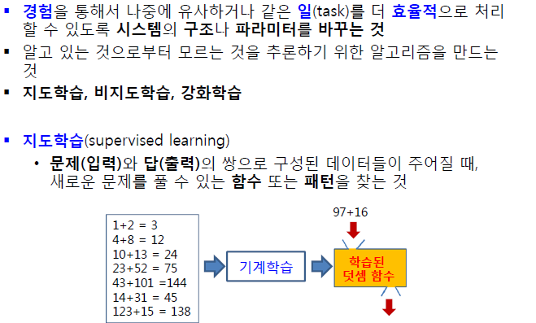
인공지능 요소기술
5. 기계학습(Machine Learning)
(상황예측)

Slide 24
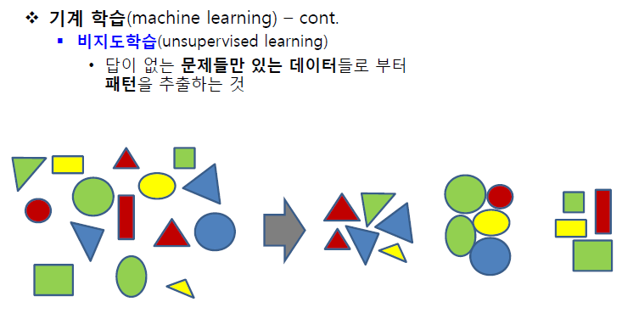
인공지능 요소기술

Slide 25
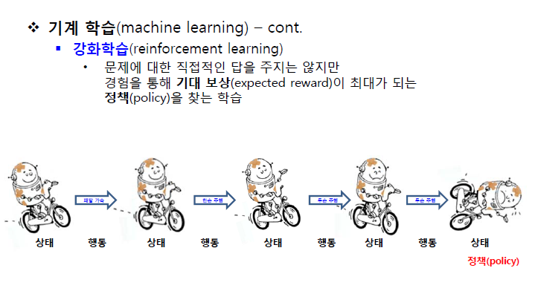
인공지능 요소기술

Slide 26
인공지능 요소기술

Slide 27
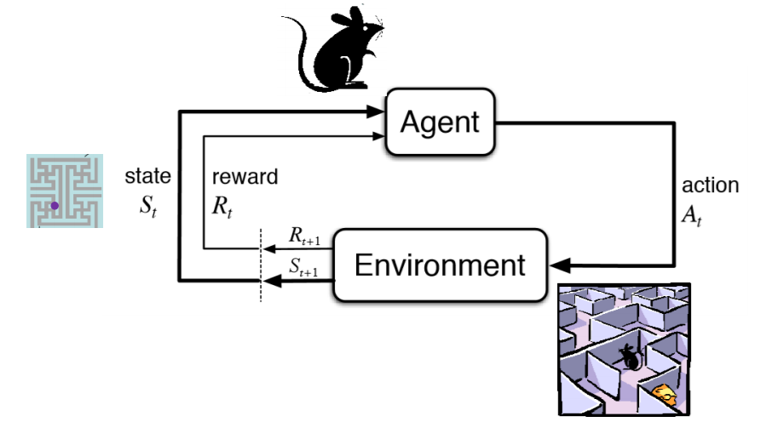
인공지능 요소기술
기계학습(machine learning)/강화학습
Agent
: 상황을 판단하고 행동을 결정하는 주체 (학습 시켜야 할 알고리즘)
Action
: Agent가 알고리즘에 따라 취한 행동
Environment
: 주어진 환경 (실제 환경 혹은 시뮬레이터)
State
: 관찰을 통한 상태 (환경/Agent 정보)
Reward
: 행동에 따른 보상/처벌
스키너의 쥐실험
강화: 동물들이 시행착오를 통해 학습하는 방법중의 하나
-심리학자 스키너의 실험상자(Skinner box)

Slide 28
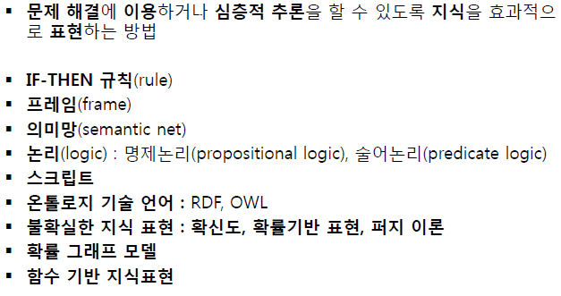
인공지능 요소기술
6. 지식표현(Knowledge Representation)

Slide 29
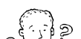
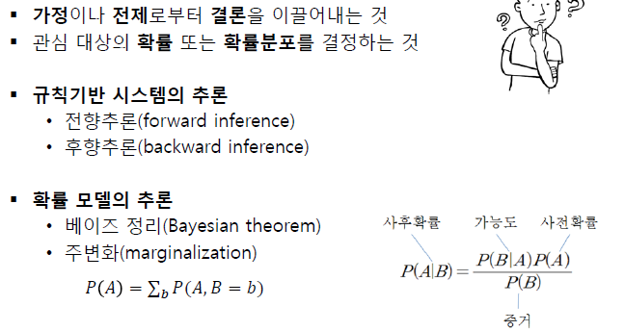
인공지능 요소기술
7. 추론(Inference)

Slide 30
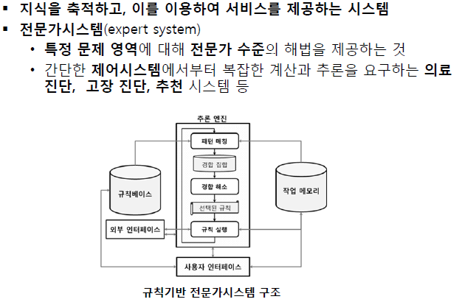
인공지능 요소기술
8. 지식기반 시스템(Knowledge Based System)

Slide 31
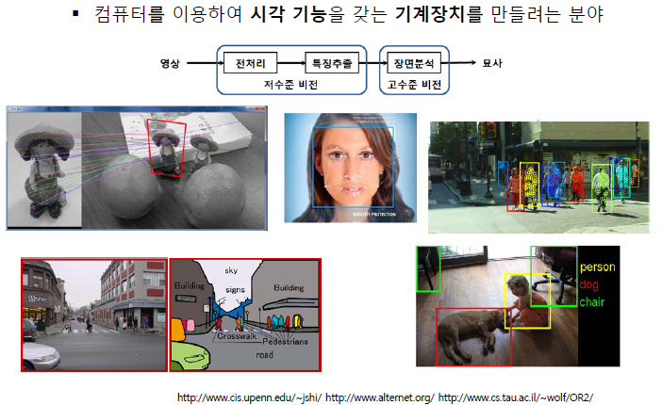
인공지능 요소기술
9. 컴퓨터 비전(Computer Vision)

Slide 32
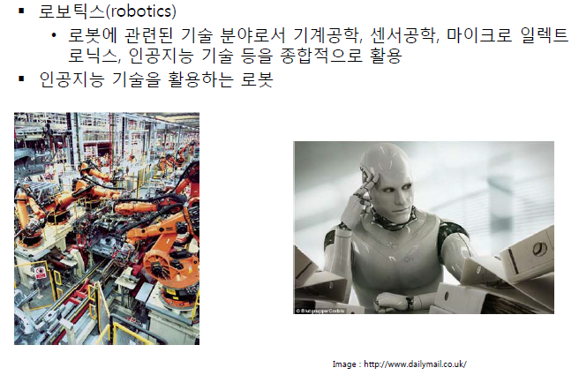
인공지능 요소기술
10. 지능로봇(Intelligence Robotics)

Slide 33
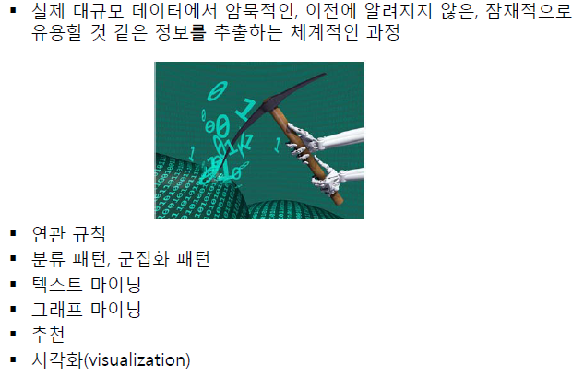
인공지능 요소기술
11. 텍스트 분석(Data Mining)

Slide 34
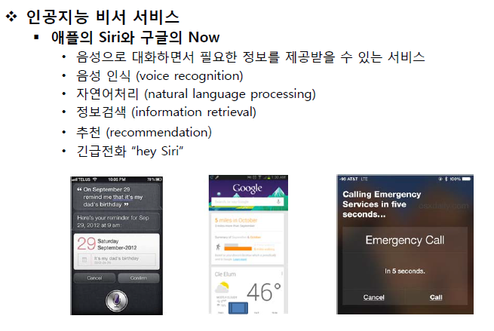
최신 A.I. 기술

Slide 35
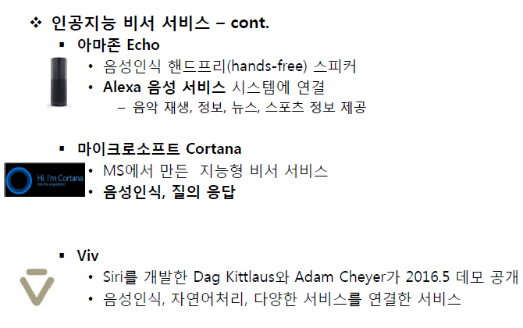
최신 A.I. 기술

Slide 36
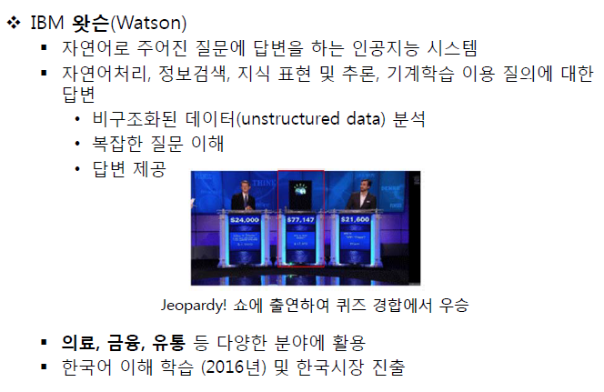
최신 A.I. 기술

Slide 37
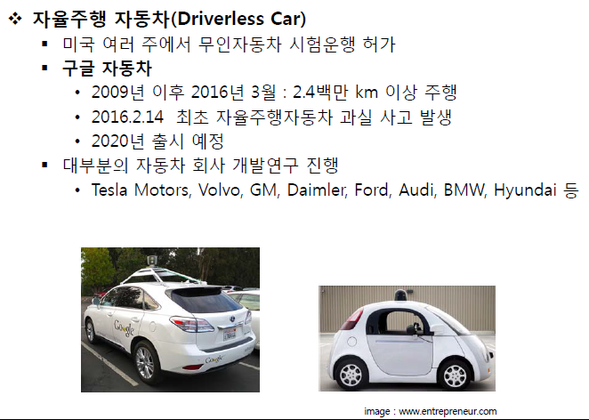
최신 A.I. 기술

Slide 38
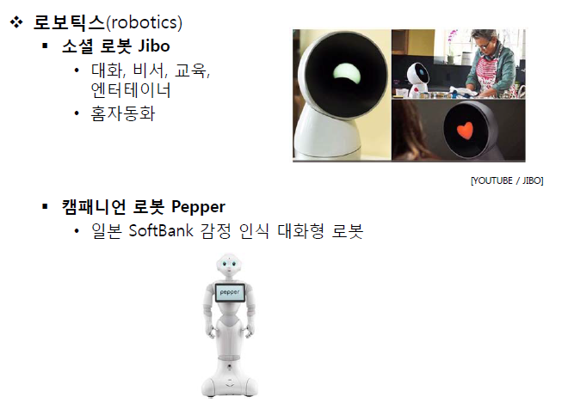
최신 A.I. 기술

Slide 39
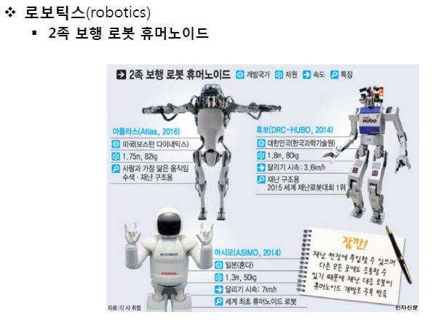
최신 A.I. 기술

Slide 40
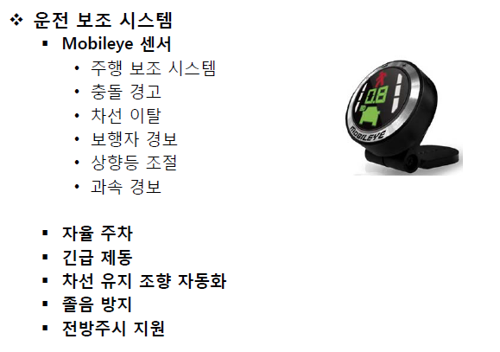
최신 A.I. 기술

Slide 41
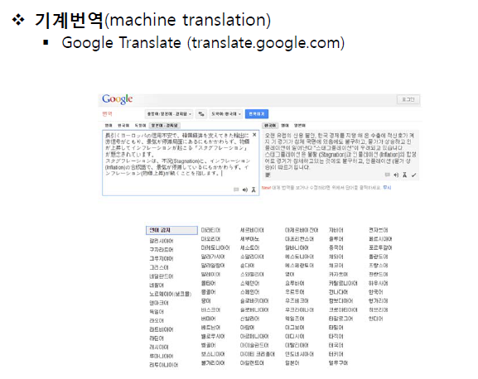
최신 A.I. 기술

Slide 42
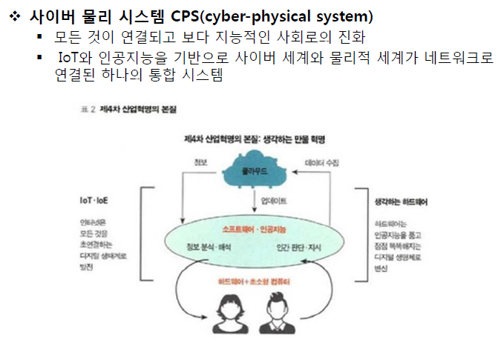
최신 A.I. 기술

Slide 43
인공지능을 이용한 그림
마이크로소프트와 네덜란드의 델프트공대, 렘브란트미술관은 인공지능 ‘넥스트 렘브란트’를 공동개발해, 생전의 렘브란트 화풍을 빼닮은 회화를 완성
넥스트 렘브란트는 18개월 동안 렘브란트의 작품 346점을 분석(150기가바이트에 달하는 렘브란트의 그림 자료)하고 렘브란트 그림과 똑같은 느낌을 주는 회화를 입체(3D) 프린터를 이용해 재현하는 데 성공
[참조:전자신문]

Slide 44
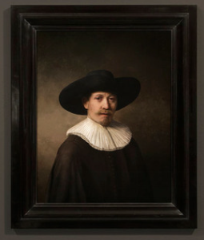
넥스트 램브란트의 작품
[참조:전자신문]

Slide 45
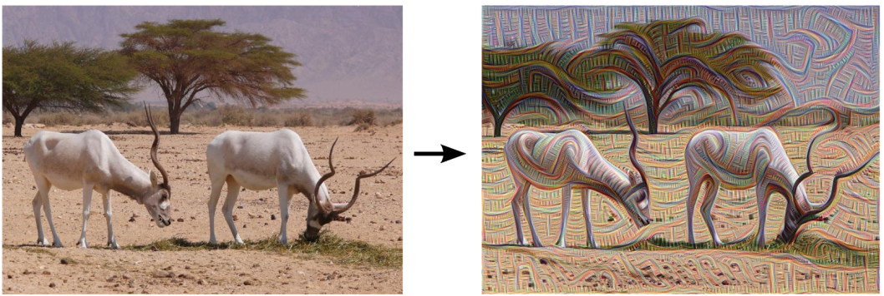
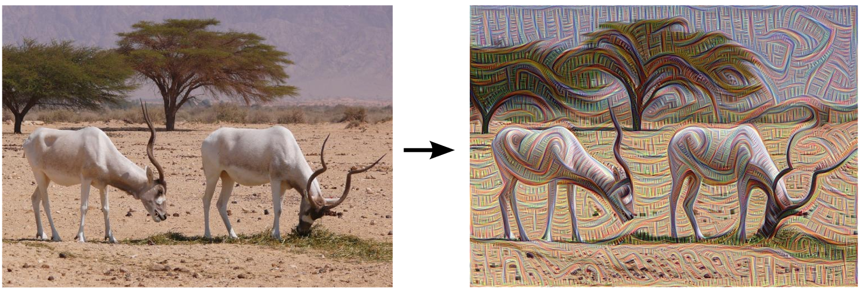
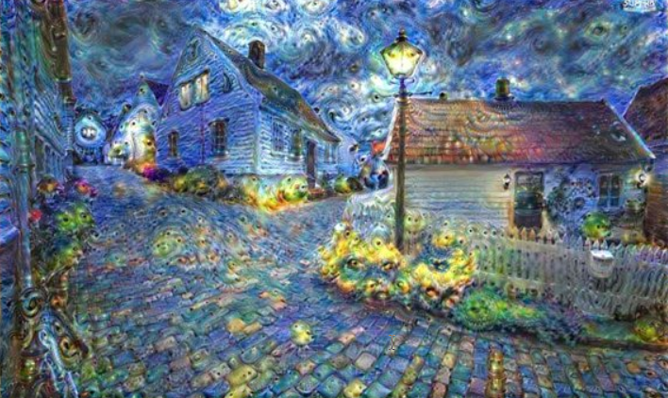
소프트웨어가 그리는 미술작품
구글 Deep Dream - 영상을 보고 추상적인 작품 그려냄
빈센트 반 고흐

Slide 46
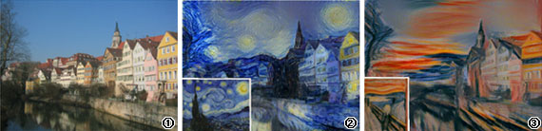
소프트웨어가 그리는 미술작품
입력 영상(1)을 고호(2)나 뭉크(3)의 화풍으로 변환 - 독일 튜빙겐대

Slide 47
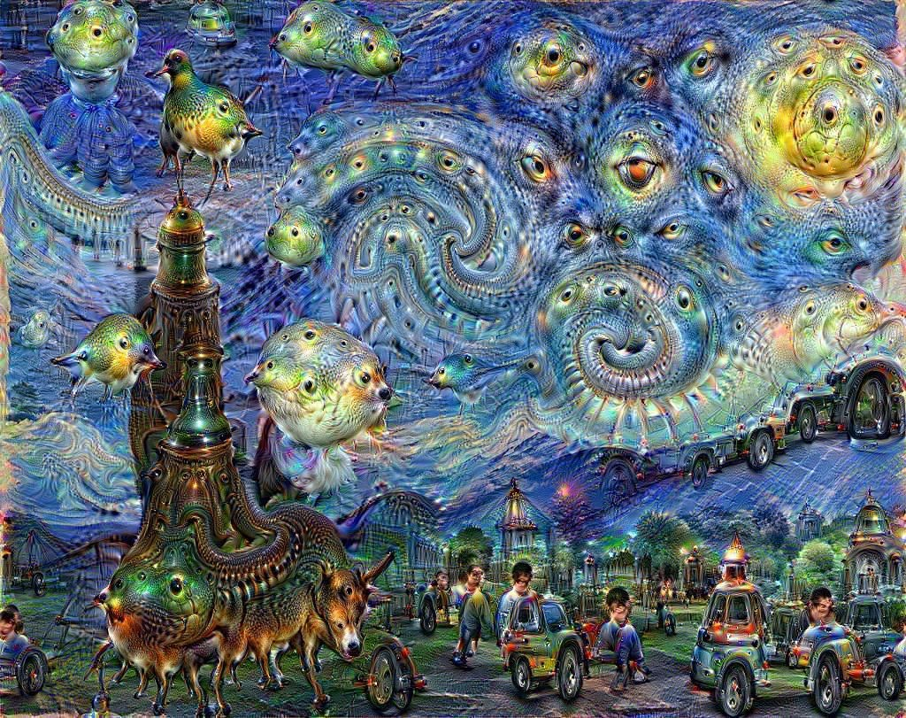

Slide 48
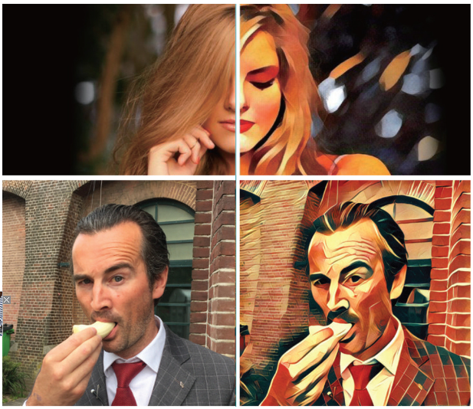
스마트폰 앱 ‘프리즈마’
[참조:한겨래신문]

